Slide 2
من ضمن الخطة التطويرية لمديرية التربية والتعليم للواء ناعور 2018
جلسة حوارية بعنوان
مبادرة الوقف التعليمي والشراكة المجتمعية

Slide 3
انسجاماً مع التوجيهات الملكية لتطوير التعليم جاءت مبادرة الوقف التعليمي والشراكة المجتمعية التي اطلقتها وزارة التربية والتعليم بالتعاون مع وزارة الأوقاف والمقدسات والشؤون الاسلامية ، تهدف الى الشراكة والمسؤولية الوطنية والاجتماعية للأفراد والمؤسسات للمساهمة في تطوير التعليم من خلال توفير البيئة التعليمية المناسبة ، كما يساهم في تطوير نوعية التعليم ، وتوجيه المدارس والجامعات لتكون مصانع للعقول المفكرة ، والطاقات المنتجة.

Slide 4
أهمية الوقف التعليمي
داعم اقتصادي ومستقبلي للتعليم
توفير البيئة التعليمية المناسبة
توعية وتثقيف وإشراك فئات المجتمع في دعم التعليم
تقليل من مخاطر الاعتماد على التمويل الحكومي الذي يتسم بعدم الثبات ، ويعتمد في حجمه على الموارد المتاحة.
تشجيع الشركات والمؤسسات الوطنية والمصانع على تحمل مسؤولياتهم الوطنية .

Slide 5
التحديات
حاجة الوزارة لبناء (600) مدرسة خلال العشر سنوات القادمة.
وجود نقص في الأبنية المدرسية بسبب الهجرات القسرية.
اللجوء السوري والضغط الناجم عن الاكتظاظ السكاني في العديد من المناطق.
نقص المرافق المدرسية (مختبرات علمية ،ملاعب ،صالات )
التكلفة الباهظة لطباعة الكتب المدرسة

Slide 6
بعض النماذج الرائعة على تجسيد مفهوم الوقف التعليمي والمسؤولية المجتمعية والتكافل

Slide 7
في المفرق افتتحَ رئيس الوزراء الرزاز مدرسةَ محمد صايل الحسبان الأساسية المختلطة التي تبرَّعَ بإنشائِها نجلُه الدكتور ياسين الحسبان وزيرُ الصحة الأسبق. و تشكِلُ المدرسةُ نموذجًا للمبنى المدرسيّ وتضم 150 طالبا وطالبة في الصفوف الاساسية الخمسة الاولى والذي يشتملُ على كافةِ المرافقِ التعليميةِ و الصحيةِ و غيرِها.
و في لواءِ عين الباشا، افتتحَ رئيسُ الوزراء مدرسةَ أحمد حمدان غنيمة الأساسية المختلطة التي أوقفَها الدكتور محمد حمدان وزيرُ التربية و التعليم الأسبق عن روحِ والده. وتضم 747 طالبا وطالبة في الصفوف الثلاثة الاولى اضافة الى الروضة.
بما يجسد نموذجا رائعا للشراكة بين القطاعين العام والخاص واصحاب الفضل لدعم اقامة هذه المشاريع التي تسهم في تربية وتعليم ابنائنا وتمكن المواطنين المقتدرين من المساهمة في بناء مدارس او إضافات صفية أو حتى مستلزمات للطلبة الفقراء.

Slide 8
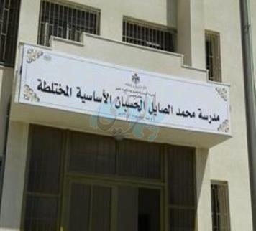
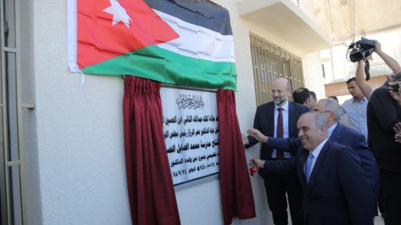
مدرسةَ محمد صايل الحسبان الأساسية المختلطة

Slide 9
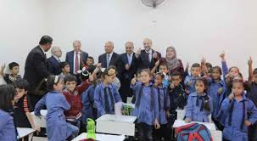
مدرسةَ أحمد حمدان غنيمة الأساسية المختلطة

Slide 10
مبادرة الحاجة رقيه
انهت سيدة اعمال اردنية صيانة وترميم 75 مدرسة حكومية في مختلف انحاء المملكة على نفقتها الخاصة.
المبادرة حملت عنوان (مبادرة الحاجة رقيه) وتهدف من خلالها سيدة الاعمال الى صيانة ( 100)مدرسة حكومية في مختلف انحاء المملكة.
وتهدف صاحبة المبادرة الى خلق بيئة دراسية مناسبة تعزز انتماء الطلبة والكادر التعليمي لصرحهم التعليمي.
وتعمل (الحاجة رقية) على التنسيق مع وزارة التربية ومديريات التربية لاختيار المدرسة.
الصور ادناه لبعض المدارس التي انتهت فيها عملية الصيانة :

Slide 11
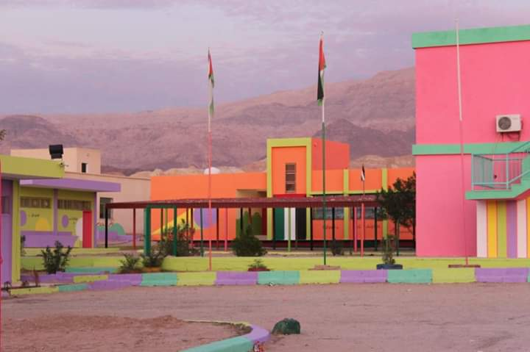

Slide 12
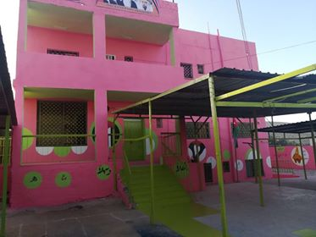
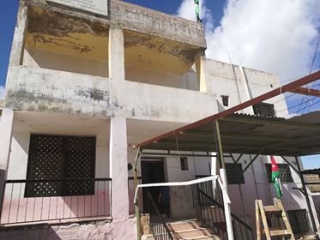
بعد
قبل

Slide 13
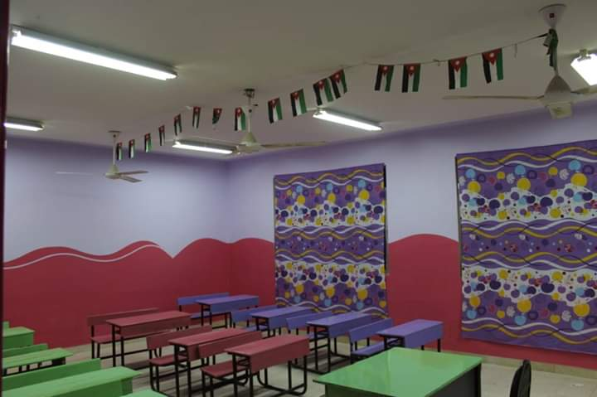

Slide 14
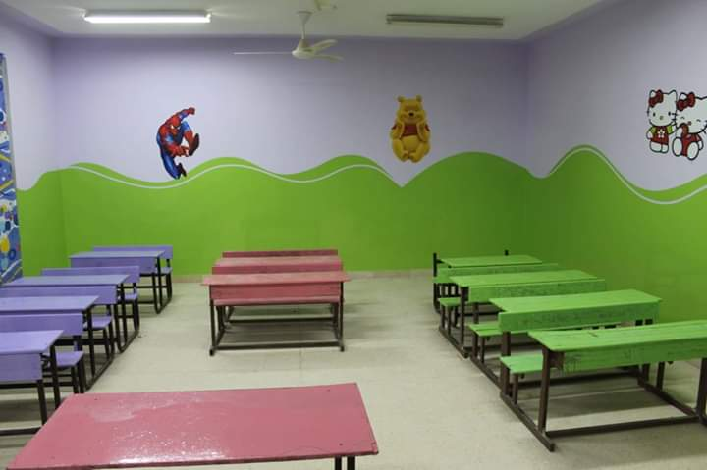

Slide 15
« وفي النهاية »

